Slide 1


Questões Atuariais
Simpósio de Previdência 2016
Profa. Máris Caroline Gosmann
agosto / 2016

Slide 2
Atuária, Economista
Especialista em Economia e Finanças
Mestre em Atuária
Professora de Ciências Atuariais da UFRGS
Coordenadora da Comissão de Graduação
Pesquisadora do GT Políticas de Emprego, Trabalho e Previdência.

Slide 3
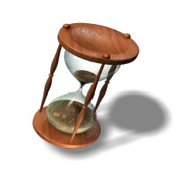

| Agenda proposta
Conceito, Percepção do Risco e Gestão
Busca pelo Domínio do Risco
Desenvolvimento da Previdência
Reconfiguração Demográfica Planejamento e Decisão
Ciência Atuarial em RPPS
Alternativas aos RPPS por Modelagem Atuarial

Slide 4

1| Conceito e Percepção do Risco

Slide 5


1.1| Conceito do Risco
  O RISCO pode ser entendido como o perigo, probabilidade ou possibilidade de um infortúnio, insucesso ou resultado indesejado. Refere-se a um estado FUTURO!!
  Pode ocorrer com o indivíduo, com a coletividade, com os governos, com as empresas, organizações etc

Slide 6
1.2| Percepção do Risco
Puro: alpinismo
Autocontrolado
Aplicado: dirigir
Voluntário
Controle
Diminuído
Andar de Bicicleta
RISCO
Nenhum
Controle
Avião, ônibus,
cirurgia
Involuntário
Economia
Natural
Vulcão, terremoto
Motivado pelo
Lucro
Sementes
Transgênicas
Imposto
Assassinatos
Maligno
Al Quaeda
Fonte: O Risco, de John Adams

Slide 7
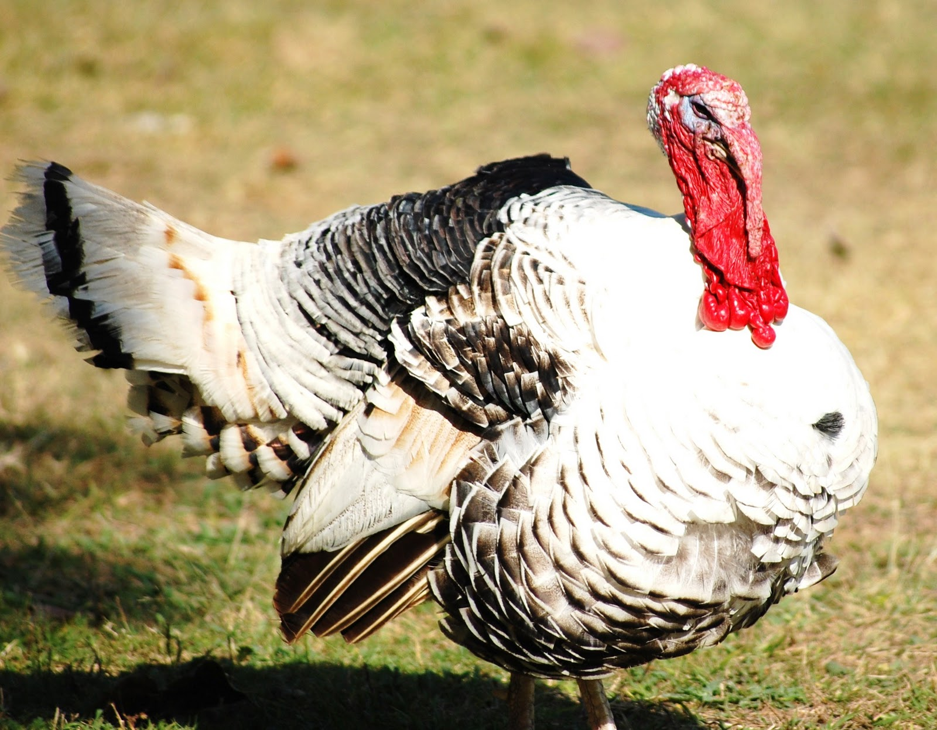
A crença infundada do Peru

Slide 8
| A Crença Infundada do Peru
  Todo dia ele é alimentado pelo seu dono
  Cada refeição reforça no peru a crença de que o seu dono “zela” por seu interesse e lhe dá proteção
  A rotina se repete ao longo ano até que, na véspera do Natal, o “inesperado” acontece ...

Slide 9


Slide 10
| A Crença Infundada do Peru
  O fato de algo ter funcionado no passado, não nos assegura que funcionará no futuro
  364 dias não provam que estamos certos, mas um dia pode ser suficiente para provar que estamos errados ...

Slide 11

“ Em toda a minha experiência no mar nunca estive em nenhum acidente digno de menção.
Só vi uma única embarcação em perigo em todos os meus anos no mar.
Nunca vi um naufrágio ...”
Edward. J. Smith, 1907, Capitão do RMS Titanic

Slide 12
2| Busca pelo Domínio do Risco

Slide 13
2.1| Pilares para a Gestão de Riscos
1º Pilar: Princípio do Mutualismo
2º Pilar: Princípio das Probabilidades
3º Pilar: Lei dos Grandes Números
Os indivíduos se comportam de modo bem diferente das multidões. É muito mais fácil prever o comportamento da multidão que o de um indivíduo isolado
Cameleiros
da
Babilônia

Slide 14








Slide 15
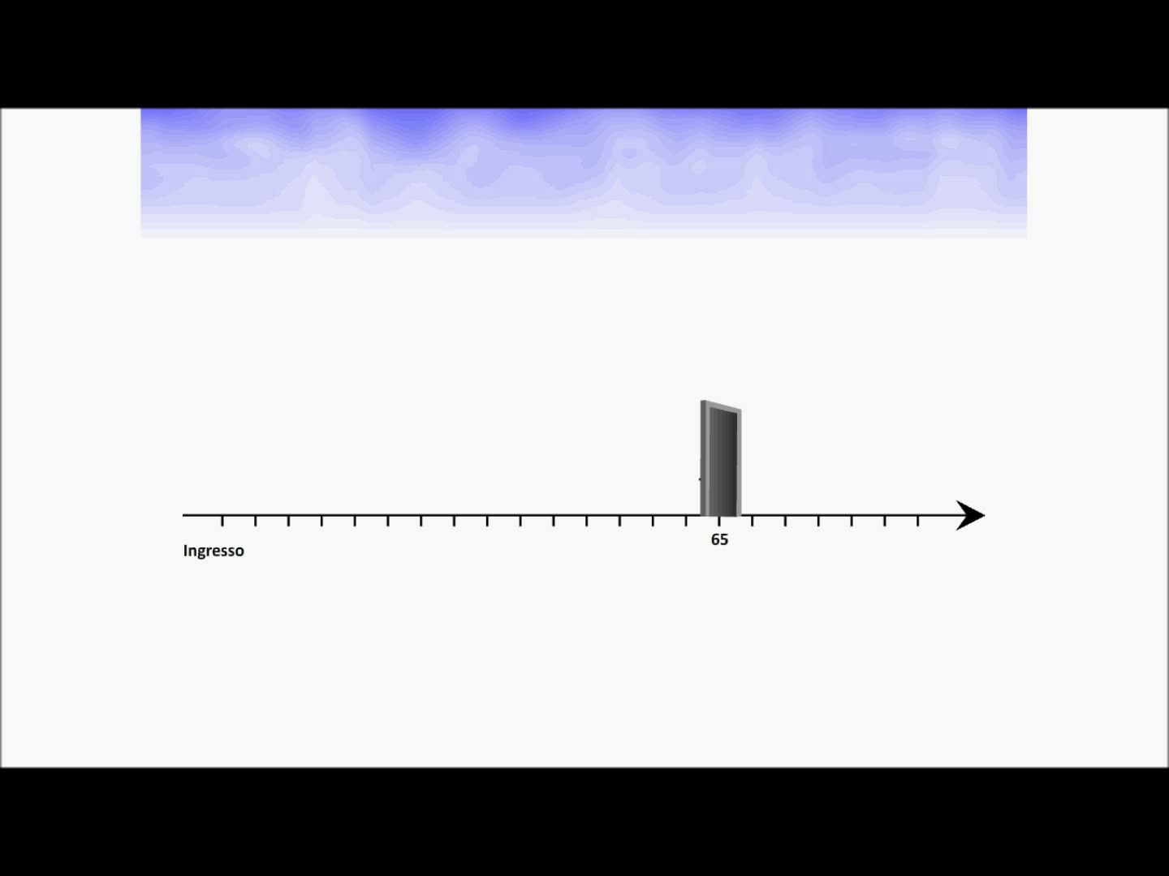

3| Desenvolvimento da Previdência

Slide 16



3.1| Provisão Matemática na Previdência
Provisão Matemática
Coletiva
mutualismo
mutualismo
Nível de Benefício
Nível Contributivo
Adesão
Fase de
Acumulação
Início do
Benefício
Fase de
Recebimento

Slide 17


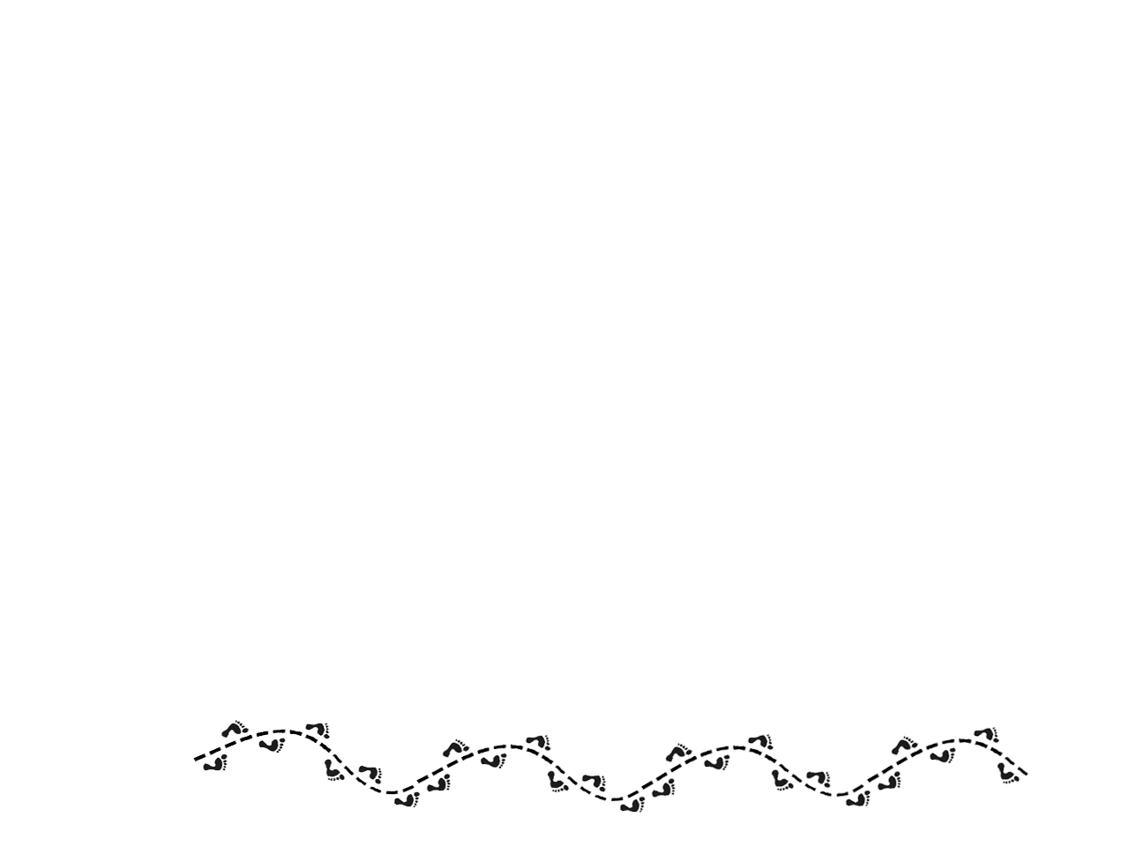
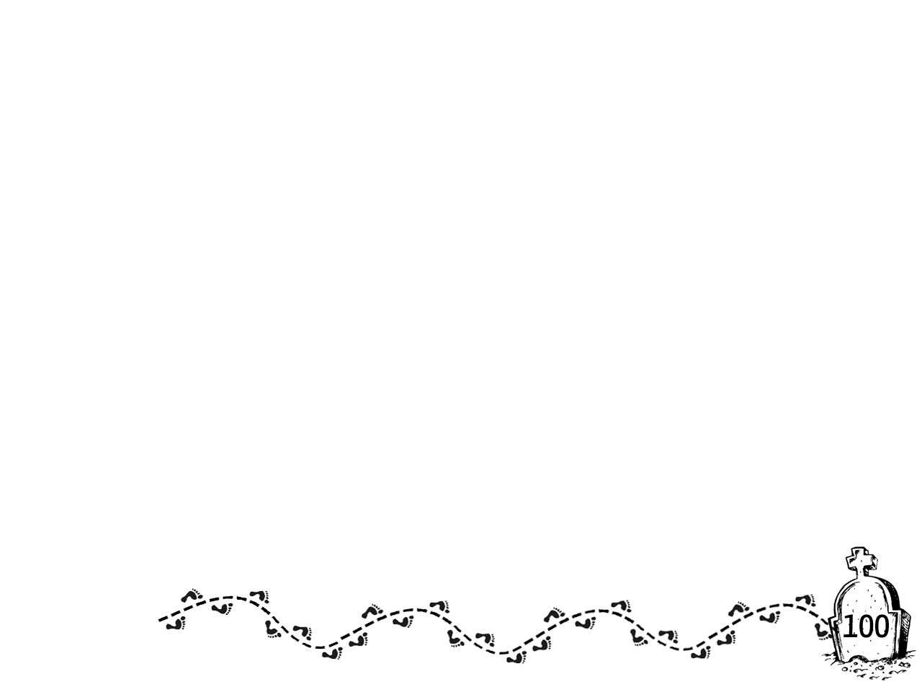




Slide 18

4| Reconfiguração Demográfica

Slide 19
4.1| Aceitação do Envelhecimento
Somos as gerações que mais lutam contra os efeitos do tempo
Tratamos o envelhecimento como uma doença a ser combatida
O Brasil é terceiro maior mercado consumidor de cosméticos do mundo
Notes:
“Arnaldo Antunes”. Somos a geração que mais luta contra os efeitos do tempo; o que queremos x o que a medicina (antienvelhecimento) e a tecnologia tem na os oferecer (um arsenal). Não há nada de errado em querer envelhecer bem, o problema está em tratarmos o envelhecimento como uma doença. Falsas promessas de devolver o vigor e a juventude perdida. “Não existe até agora nenhuma comprovação cientifica de que a reposição hormonal possa devolver a juventude perdida ou aumentar a longevidade. Há evidencias, inclusive, de que a queda hormonal é uma defesa natural do próprio organismo“ diz Bruno Halpern, da Sociedade Brasileira de Endocrinologia

Slide 20


Slide 21

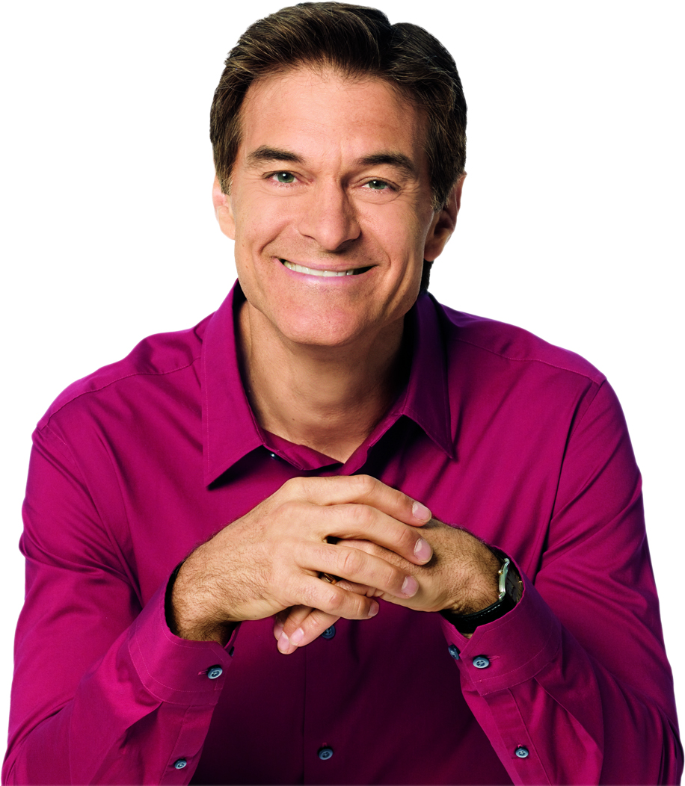
4.2| Falta de Planejamento para o Envelhecimento
“Ninguém planeja falhar.
Porém, falhamos porque não planejamos.”

Slide 22
4.3| Trocas Intertemporais
  1) quando abrimos mão de algo no PRESENTE em prol de alguma coisa no FUTURO:
    normalmente há um custo que precede um benefício
    aceitamos incorrer em algum tipo de ônus ou sacrifício em nome de eventual ganho ou valor futuro
    posição CREDORA: pagar agora, viver depois
  2) quando abrimos mão de algo no FUTURO em prol de alguma coisa no PRESENTE:
    existe a antecipação de certo valor futuro para ser desfrutado no presente
    posição DEVEDORA: viver agora, pagar depois

Slide 23

Notes:
A ampliação da visão intertemporal.

Slide 24
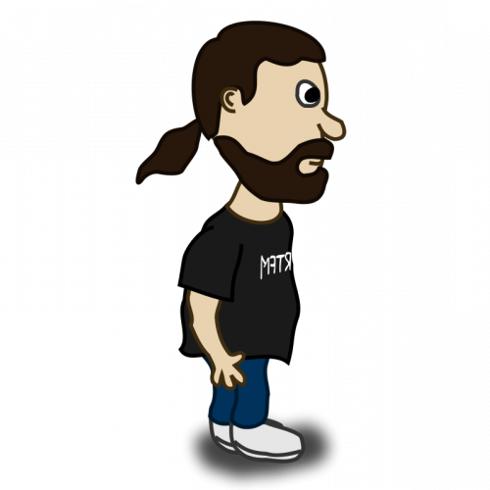
4.4| Distúrbios Visuais
Hipermetropia
Miopia
t e m p o
Presente
Futuro
Miopia
Intertemporal
  Atribuição de valor excessivo ao que está mais próximo de nós no tempo, em detrimento ao amanhã (Cazuza)
Hipermetropia
Intertemporal
  Atribuição de valor excessivo ao amanhã, em detrimento ao hoje/agora (Tio Patinhas)

Slide 25

“Ficar sem dinheiro é uma possibilidade mais assustadora do que a própria morte”. Fonte: Pesquisa realizada pela Wells Fargo Institutional Retirement (2014)
Notes:
82% dos casados e com dependentes! maneiras de assumir o controle de sua situação: seguro & previdencia (nov 2014)

Slide 26

  Esperança por uma solução mágica

Slide 27

5| Ciência Atuarial em RPPS

Slide 28
5.1| Ciência Atuarial - Atuário
“ O Atuário é um técnico que mede a influência do acaso e do tempo nos processos financeiros.
Para atingir os seus objetivos, o Atuário é obrigado a incursionar em vários campos do conhecimento humano, tais como a Matemática, Estatística, Contabilidade, Economia, Direito, Medicina etc.
O aglomerado, formado por fatias destes conhecimentos, se constitui como Ciência Atuarial "
No Brasil, profissão regulamentada pelo
Decreto-Lei n° 806, de 04/09/1969

Slide 29
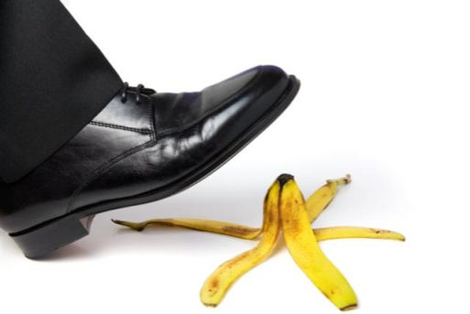


5.2| Ciência Atuarial - Fundamentação
Auto-sustentabilidade (Solvência)
Equilíbrio, no tempo, entre receitas e despesas
Cumprimento dos direitos e obrigações
Risco
Tempo
Dinheiro

Slide 30
5.3| Exemplo de Risco Atuarial
Vamos considerar o seguinte caso hipotético:
Uma pessoa atualmente com 40 anos de idade deseja receber de uma Entidade Gestora, após 10 anos, um benefício de R$ 1.000,00
Para tanto, ele pretende pagar uma contribuição durante um período de 5 anos (em 5 parcelas anuais e consecutivas).
Qual o valor que a Entidade Gestora deverá cobrar para conseguir honrar tal benefício?

Slide 31
5.3| Exemplo de Risco Atuarial
Fluxo da Operação
R$ 1.000,00
pagamentos espera
P P P P P
1 2 3 4 5 ... ... 10

Slide 32
5.3| Exemplo de Risco Atuarial
Equivalência entre Receitas e Despesas
Visão da Matemática Pura !!!

Slide 33
5.3| Exemplo de Risco Atuarial
Valor Presente dos Fluxos Certos
Visão da Matemática Financeira !!!

Slide 34
5.3| Exemplo de Risco Atuarial
Valor Presente dos Fluxos Atuariais
Visão da Matemática Atuarial !!!

Slide 35
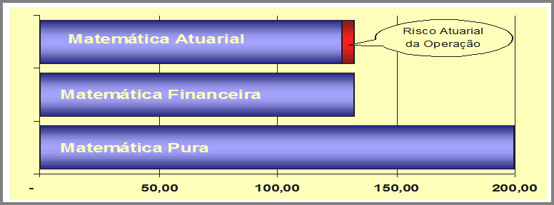
5.3| Exemplo de Risco Atuarial
Visão Matemática: Pura x Financeira x Atuarial

Slide 36
6| Alternativas aos RPPS por Modelagem Atuarial

Slide 37
6.1| Conceito de Custeio e Plano de Custeio
Plano de custeio: estabelece o nível e o fluxo das contribuições necessárias ao financiamento dos benefícios do plano, com previsão do período de vigência, de modo a ser suficiente para a manutenção do equilíbrio e da solvência do mesmo.
Contribuição normal: contribuições destinadas ao custeio dos benefícios previstos no respectivo plano.
Contribuição extraordinária: contribuições destinadas à amortização de déficits ou ao custeio de serviço passado.

Slide 38
6.2| Conceito de Provisão / Reserva Matemática
Provisões matemáticas de benefícios a conceder: Corresponde ao valor atual do compromisso da entidade em relação a seus participantes ativos, descontados do valor atual das contribuições que esses participantes ou respectiva patrocinadora irão recolher à entidade.
Provisões matemáticas de benefícios concedidos: Corresponde ao valor atual do compromisso da entidade em relação a seus atuais aposentados/pensionistas, descontado do valor atual das contribuições que esses aposentados/pensionistas ou respectiva patrocinadora irão recolher à entidade.
Provisões matemáticas a constituir: Define atuarialmente o valor atual dos compromissos do plano de benefícios referente ao serviço passado e déficit equacionado, que já possui cobertura assegurada por contribuições extraordinárias.

Slide 39
6.3| Equilíbrio Atuarial
Valor Atual dos Benefícios Fututos
+
Despesas Administrativas
Valor Atual das Contribuições Futuras
+
Patrimônio do Fundo
Equilíbrio

Slide 40
6.3| Equilíbrio Atuarial : Desafios
Pressuposto Básico – Existência de recursos (ativos) suficientes para garantir os benefícios oferecidos aos segurados do RPPS (passivos) - EFA
Lei nº 9.717/98 – os recursos previdenciários somente poderão ser utilizados para pagamentos de benefícios e despesas administrativas.
LRF/LC nº 101/2000 – “Os recursos legalmente vinculados a finalidade específica serão utilizados exclusivamente para atender ao objeto de sua vinculação, ainda que em exercício diverso daquele em que ocorrer o ingresso”.
Lei 4.320/1964 – Fundo Especial - o produto de receitas especificadas que por lei se vinculam à realização de determinados objetivos ou serviços, facultada a adoção de normas peculiares de aplicação
Importante: a LRF impõe limites de gastos com pessoal

Slide 41
6.3| Equilíbrio Atuarial

Slide 42
6.4| Alternativa: via Investimentos (Taxa de Juros)
Contribuição Mensal de $100,00 por 40 anos
$191 mil
6%
$148 Mil
5%
$116 Mil
4%
$91 Mil
3%
$73 Mil
2%
$58 Mil
1%
$48 Mil
ÁREA FORMADA PELAS CONTRIBUIÇÕES
25
anos
65
anos

Slide 43
6.6| Alternativa: Busca de Financiamentos
Necessidade urgente de busca de financiamentos alternativos para cobertura dos déficits previdenciários:
aumento da arrecadação com desenvolvimento local;
receitas oriundas do poder executivo federal;
compensação previdenciária.

Slide 44

| Um Pensamento para Finalizar
“ O mais importante da vida não é a situação em que estamos, mas a direção para a qual nos movemos ”
Oliver Wendall Holmes

